Slide 1
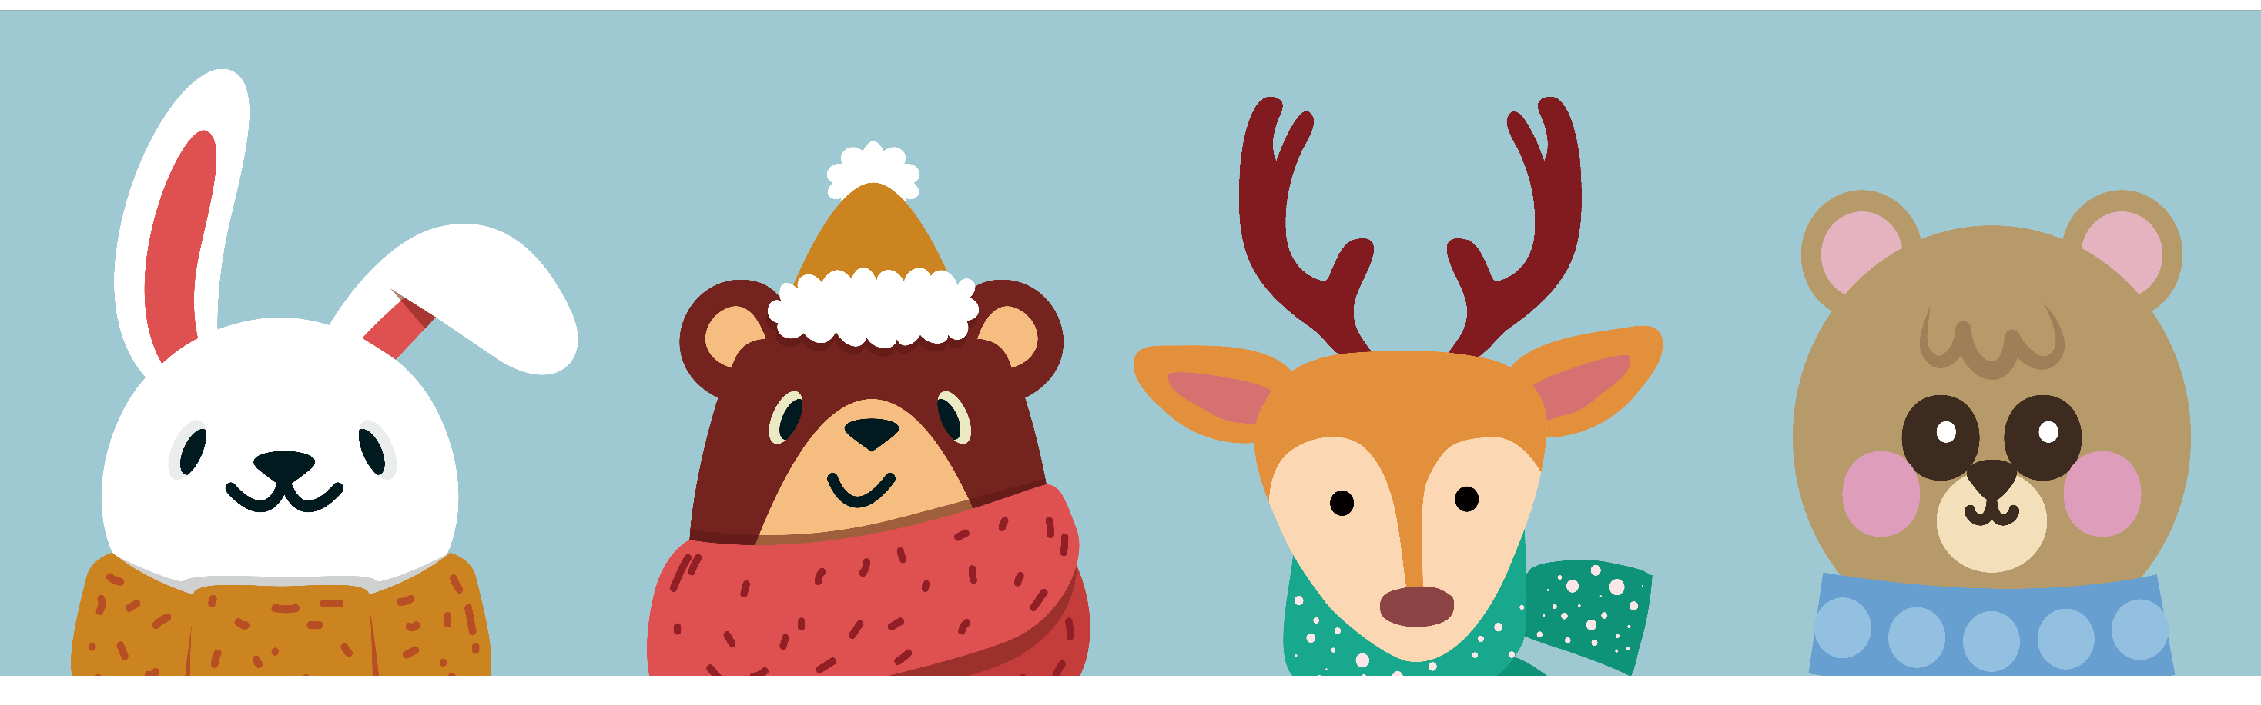


  Xin chào tất cả các con!
Notes:
Bài giảng được thiết kế bởi: Vũ Hồng

Slide 2


















Khởi động
Notes:
Bài giảng được thiết kế bởi: Vũ Hồng

Slide 3
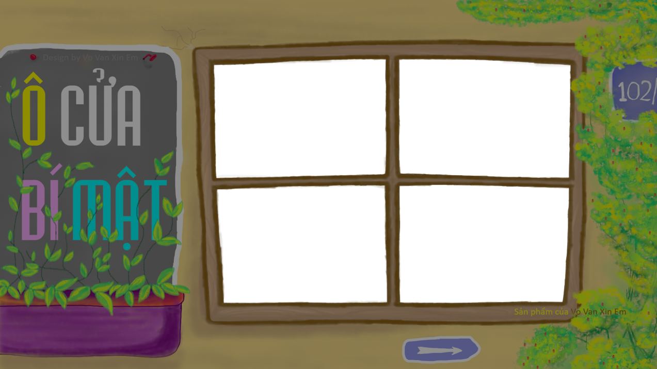
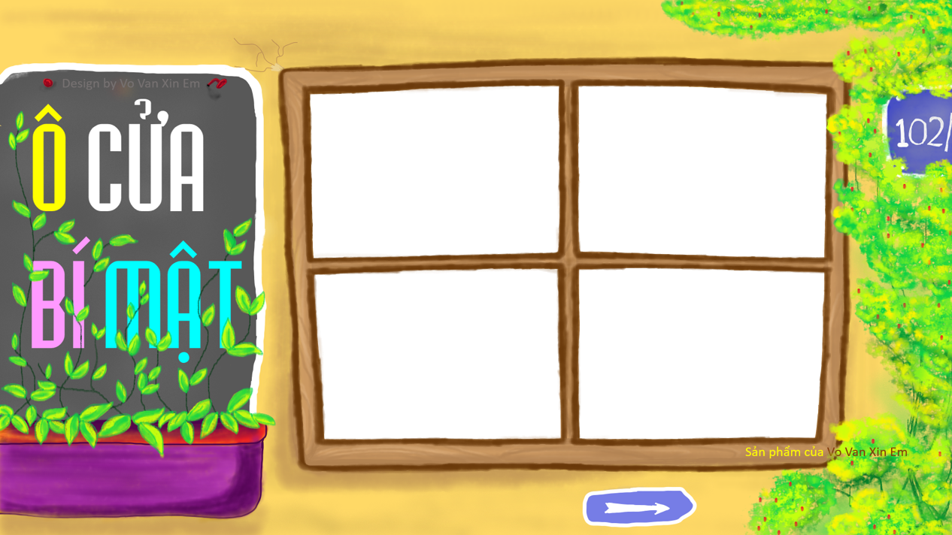
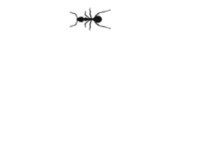
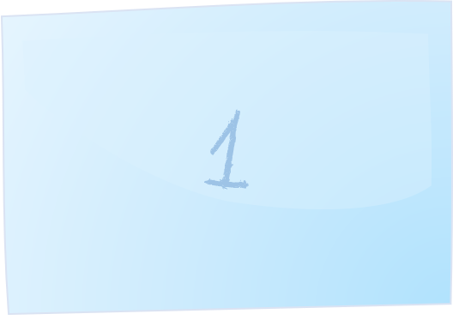
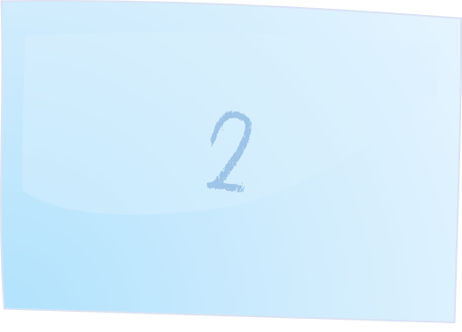
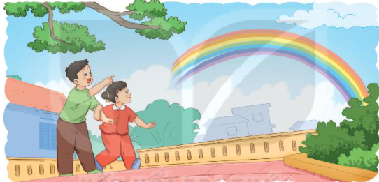




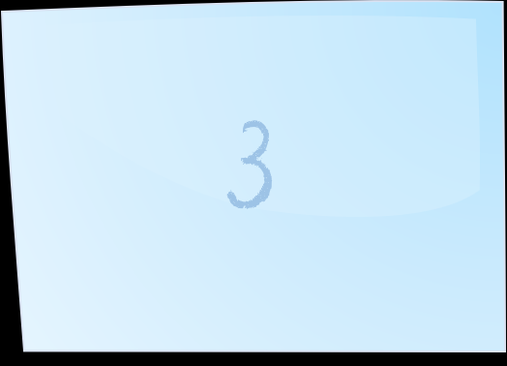
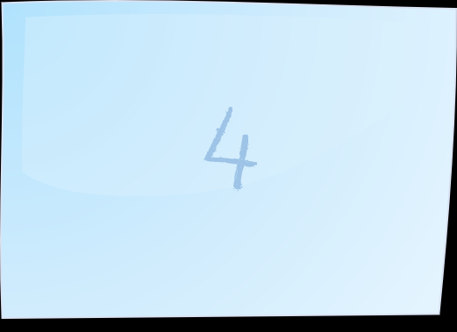


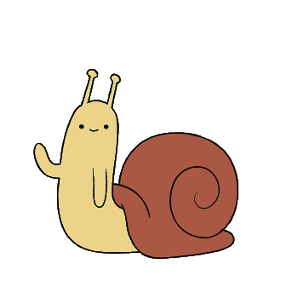


Slide 4
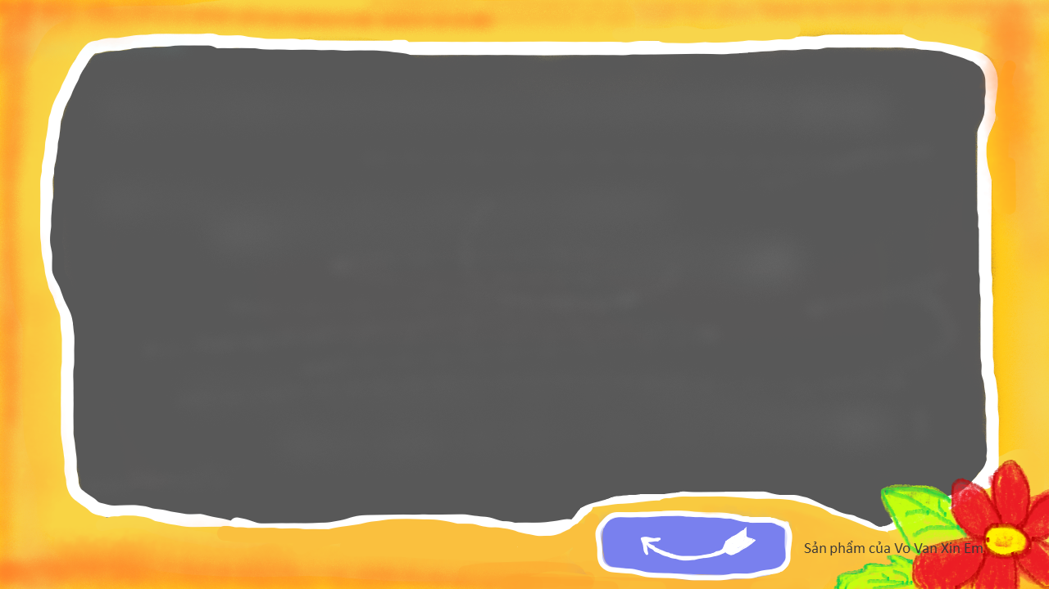
1. Điền tiếp vào chỗ trống trong bài “Ngày hôm qua đâu rồi”
Ngày hôm qua ở lại
Trên…. trong vườn
Đáp án: cành hoa

Slide 5
2. Điền tiếp vào chỗ trống trong bài “Ngày hôm qua đâu rồi”
Ngày hôm qua ở lại
Trên…. của con
Đáp án: vở hồng
Notes:
Bài giảng được thiết kế bởi: Vũ Hồng

Slide 6
3. Ngày ngày thay áo luôn luôn,
Hết năm thì phải trần truồng khổ thay
              - Là gì?
Đáp án: Quyển lịch

Slide 7
4. Áo màu ngoài, ruột trắng tinh,
Đợi chữ xinh xinh sẽ hiện lên dòng
                - Là gì?
Đáp án: Quyển vở
Notes:
Bài giảng được thiết kế bởi: Vũ Hồng

Slide 8
Thứ ba ngày 14 tháng 9 năm 2021
Chính tả
Nghe viêt: Đồng hồ báo thức
Notes:
Bài giảng được thiết kế bởi: Vũ Hồng

Slide 9


Viết
Notes:
Bài giảng thiết kế bởi: Vũ Hồng

Slide 10
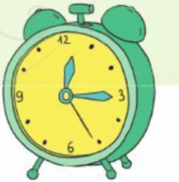
Nghe viết: Đồng hồ báo thức.
Bác kim giờ thận trọng
Nhích từng li, từng tí.
Anh kim phút lầm lì
Đi từng bước, từng bước.
Bé kim giây tinh nghịch
Chạy vút lên trước hàng.
Ba kim cùng tới đích
Rung một hồi chuông vang
Hoài Khánh.
Đoạn thơ có những từ nào viết hoa?
Notes:
Bài giảng được thiết kế bởi: Vũ Hồng

Slide 11

3
Luyện viết từ khó
thận trọng.
1
4
2
từng bước, tinh nghịch
chuông vang, rung.
Notes:
Bài giảng được thiết kế bởi: Vũ Hồng

Slide 12


Cùng hát nào!
Notes:
Thiết kế: Vũ Hồng

Slide 13
Nghe viết: Đồng hồ báo thức.
Bác kim giờ thận trọng
Nhích từng li, từng li.
Anh kim phút lầm lì
Đi từng bước, từng bước.
Bé kim giây tinh nghịch
Chạy vút lên trước hàng.
Ba kim cùng tới đích
Rung một hồi chuông vang
Hoài Khánh.
Notes:
Bài giảng được thiết kế bởi: Vũ Hồng

Slide 14
2. Chọn chữ phù hợp với ô trống: ng hay ngh
            ? ày hôm qua ? e kể chuyện
    ? ỉ ngơi ? oài sân ? ề nghiệp
ng
ngh
ngh
ng
ngh
Notes:
Bài giảng được thiết kế bởi: Vũ Hồng

Slide 15
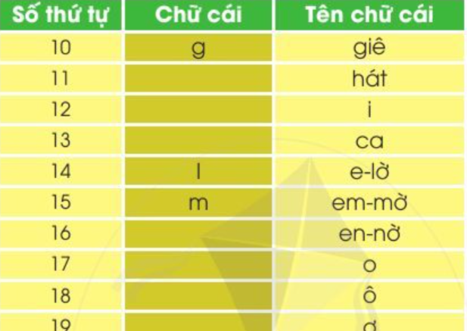

2. Viết vào vở 10 chữ cái trong bảng sau.
h
i
k
n
o
ô
ơ

Slide 16
CỦNG CỐ BÀI HỌC
Notes:
Bài giảng thiết kế bởi: Vũ Hồng

Slide 17

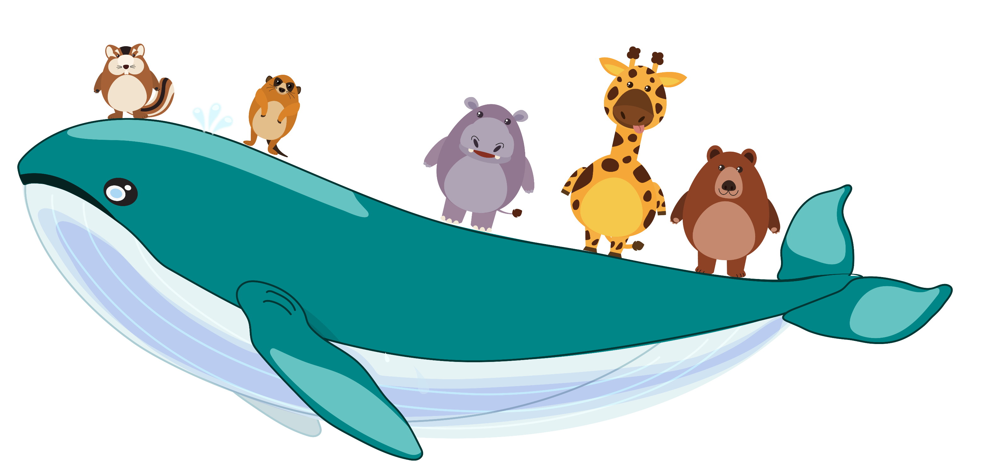
HẸN GẶP LẠI

